Slide 1
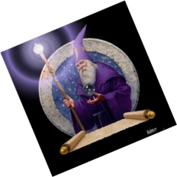
ПРАВИТЕЛЬСТВО САНКТ-ПЕТЕРБУРГА
КОМИТЕТ ПО ОБРАЗОВАНИЮ
Государственное бюджетное общеобразовательное учреждение
средняя общеобразовательная школа № 518
Выборгского района Санкт-Петербурга
Всё в твоих руках
Пыркина Юлия Васильевна
учитель начальных классов
Электронный адрес: qw111_er@mail.ru

Slide 2
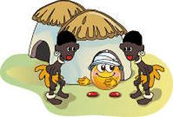
Попробуем пообщаться…
1 пара – «поговорить» на одну из двух тем, используя только слова
«Урок музыки», « Урок физической культуры».

Slide 3
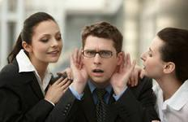
Попробуем пообщаться…
2 пара – построить диалог на тему «На перемене» или « После уроков», используя только словосочетания

Slide 4
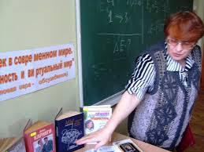
Попробуем пообщаться…
3 пара – пообщаться на тему « В школьной столовой», используя только предложения

Slide 5
Предложение

Slide 6
Продолжить предложение…
Я буду изучать тему « Предложение», чтобы…

Slide 7
Цель урока:
закрепить знания о предложении, видах предложений;
развивать навыки синтаксического разбора;
проверить знания о словосочетании в предложении;

Slide 8
Предложение
По цели высказывания
повествовательные
побудительные
вопросительные

Slide 9
Предложение
По интонации голоса
восклицательное
невосклицательное

Slide 10
Предложение
По наличию главных членов
двусоставные
односоставные

Slide 11
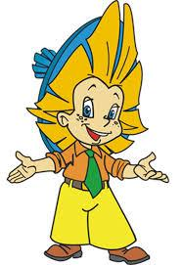
Предложение
По наличию второстепенных членов
распространённые
нераспространённые

Slide 12
Предложение
простое
сложное
Одна грамматическая основа

Slide 13
Появились тучи. Из-за горизонта появились тучи.

Slide 14
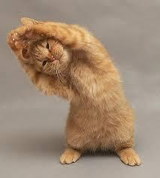
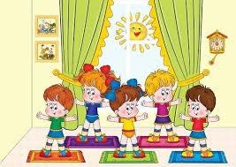
Весёлая физминутка

Slide 15
Танцуют все!

Slide 16
Руки согнуты в локтях,
качаем головой и двигаем телом

Slide 17
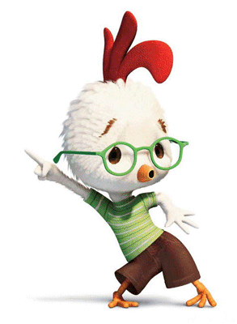
Танцуют все!

Slide 18
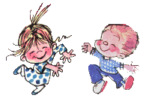
Возьми соседа за руки

Slide 19
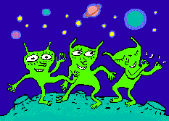
Делай, как мы!

Slide 20
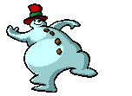
А теперь, как я!

Slide 21
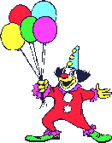
Шарик появился – скок!
Шарик лопнул – хлоп, хлоп!

Slide 22
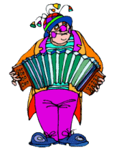
Ребята, берегите здоровье!

Slide 23
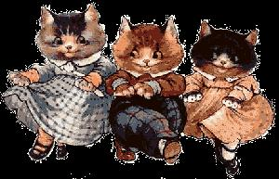

Slide 24
До свидания!

Slide 25
Соотнеси предложения к схемам.
Наконец-то пришла весна.
Лес проснулся, всё теплее греет ласковое солнце.
Снег растаял, и побежала талая вода.
Птицы возвращаются в тёплые края.
Мы увидели, что появились первые цветы.
,и
,
, что

Slide 26
Укажите распространённые предложения
1. Гости приезжают?
2. К нам завтра приезжают гости.
3. Дом с огородом.
4. Наступила осень.
5. Я проснулся и позавтракал.
6. Я вижу землю!
7. Журнал принёс мой брат.
8. Он был моим товарищем.
2,6,7,8 – распространённые предложения

Slide 27
Самостоятельная работа
«3»
«4»
«5»

Slide 28
Рефлексия
Передайте своё настроение на уроке одним предложением.
Оцените свои знания в оценочных листах.
Составьте синквейн к нашей теме.

